Slide 1
Europees Parlement
Les 9

Slide 2
9.1 Vorige keer

Slide 3
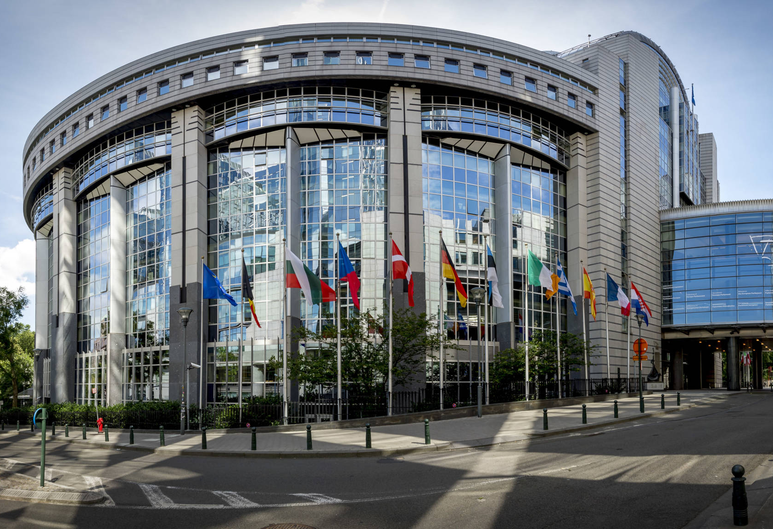
De Europese Unie

Slide 4
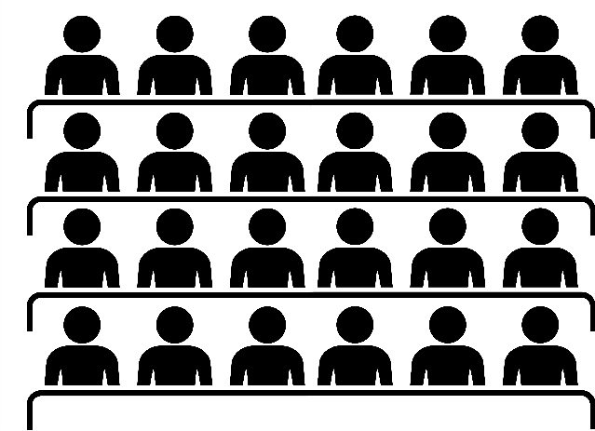
Zo worden de plannen gemaakt
Europese Commissie
?
?
?
Raad van Ministers
Europees Parlement

Slide 5
Hebben wij invloed?
verkiezingen voor het
europees parlement

Slide 6
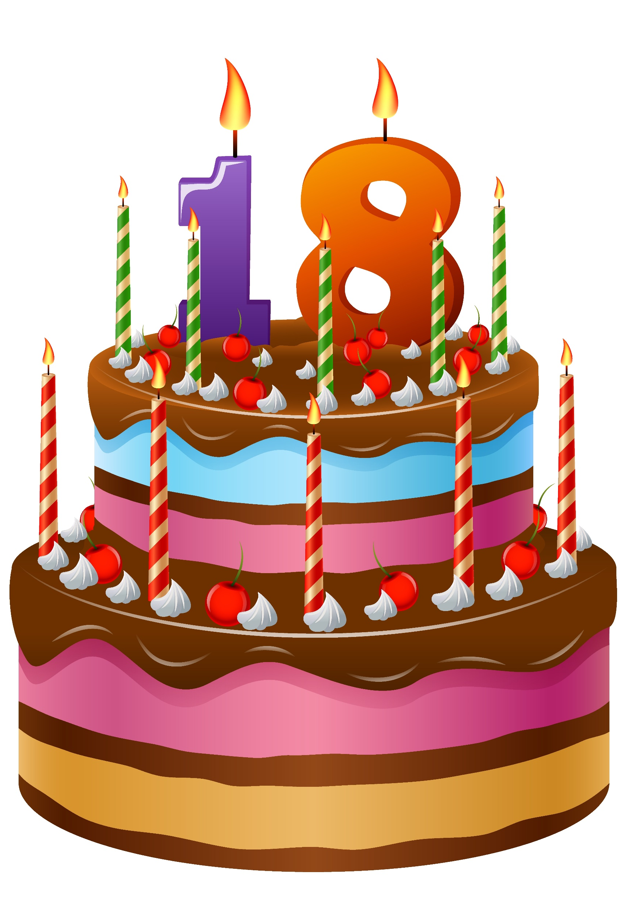
Vanaf je 18e ben je officieel volwassen
● Niet meer verplicht naar school
● Bier en wijn kopen
● Rijbewijs halen
● Stemmen

Slide 7
Uitnodiging
stempas

Slide 8
Uitnodiging
Oproep voor de verkiezing
waarvoor
van het Europees Parlement
woensdag 16 maart
op
wanneer
hoe laat
Van 7.30 uur tot 21.00 uur.
Omar el Bouhnani
Weteringstraat 41
3061 MP Mijngemeente
wie
Basisschool De Regenboog
waar
EP

Slide 9
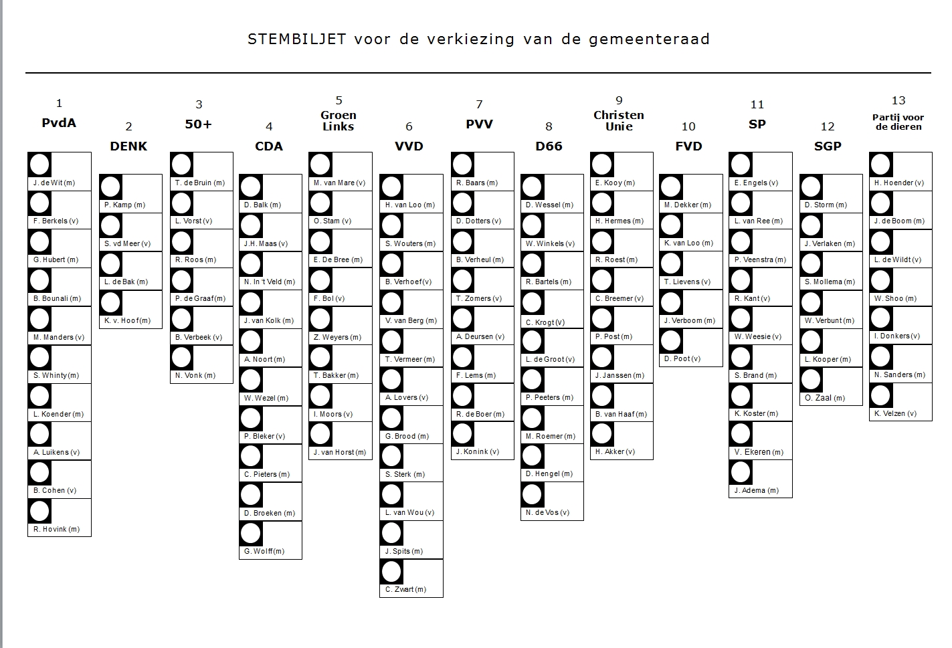
Stemmen doe je zo
STEMBILJET voor de verkiezing van het Europees Parlement

Slide 10
Stemmen doe je zo

Slide 11
9.2 Stemmen met je voeten

Slide 12
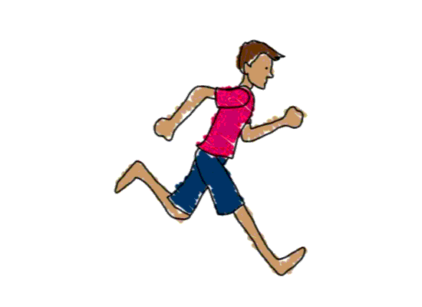
Stemmen met je voeten
NIET WAAR
WAAR

Slide 13
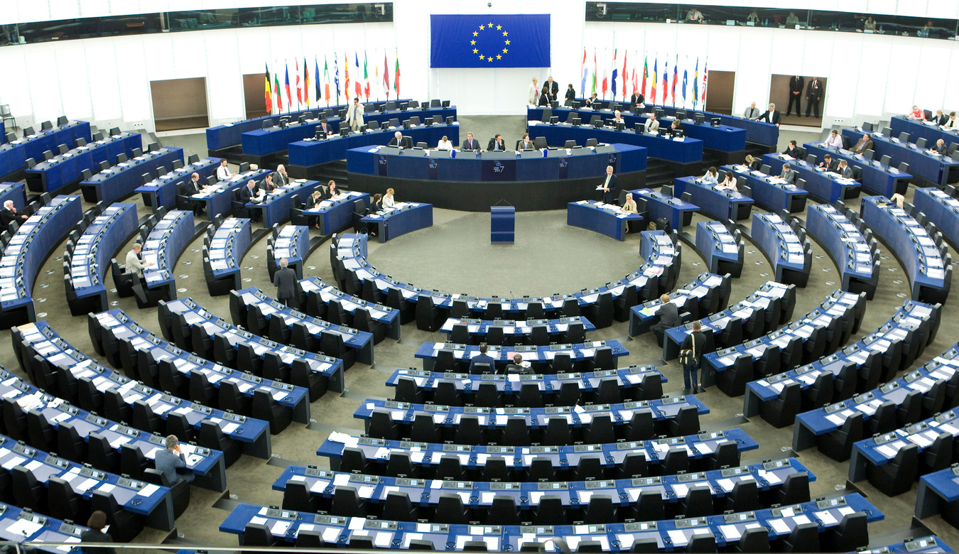
Plannen van de Europese Commissie gaan pas door
als het Europarlement ze goedkeurt.
waar

Slide 14
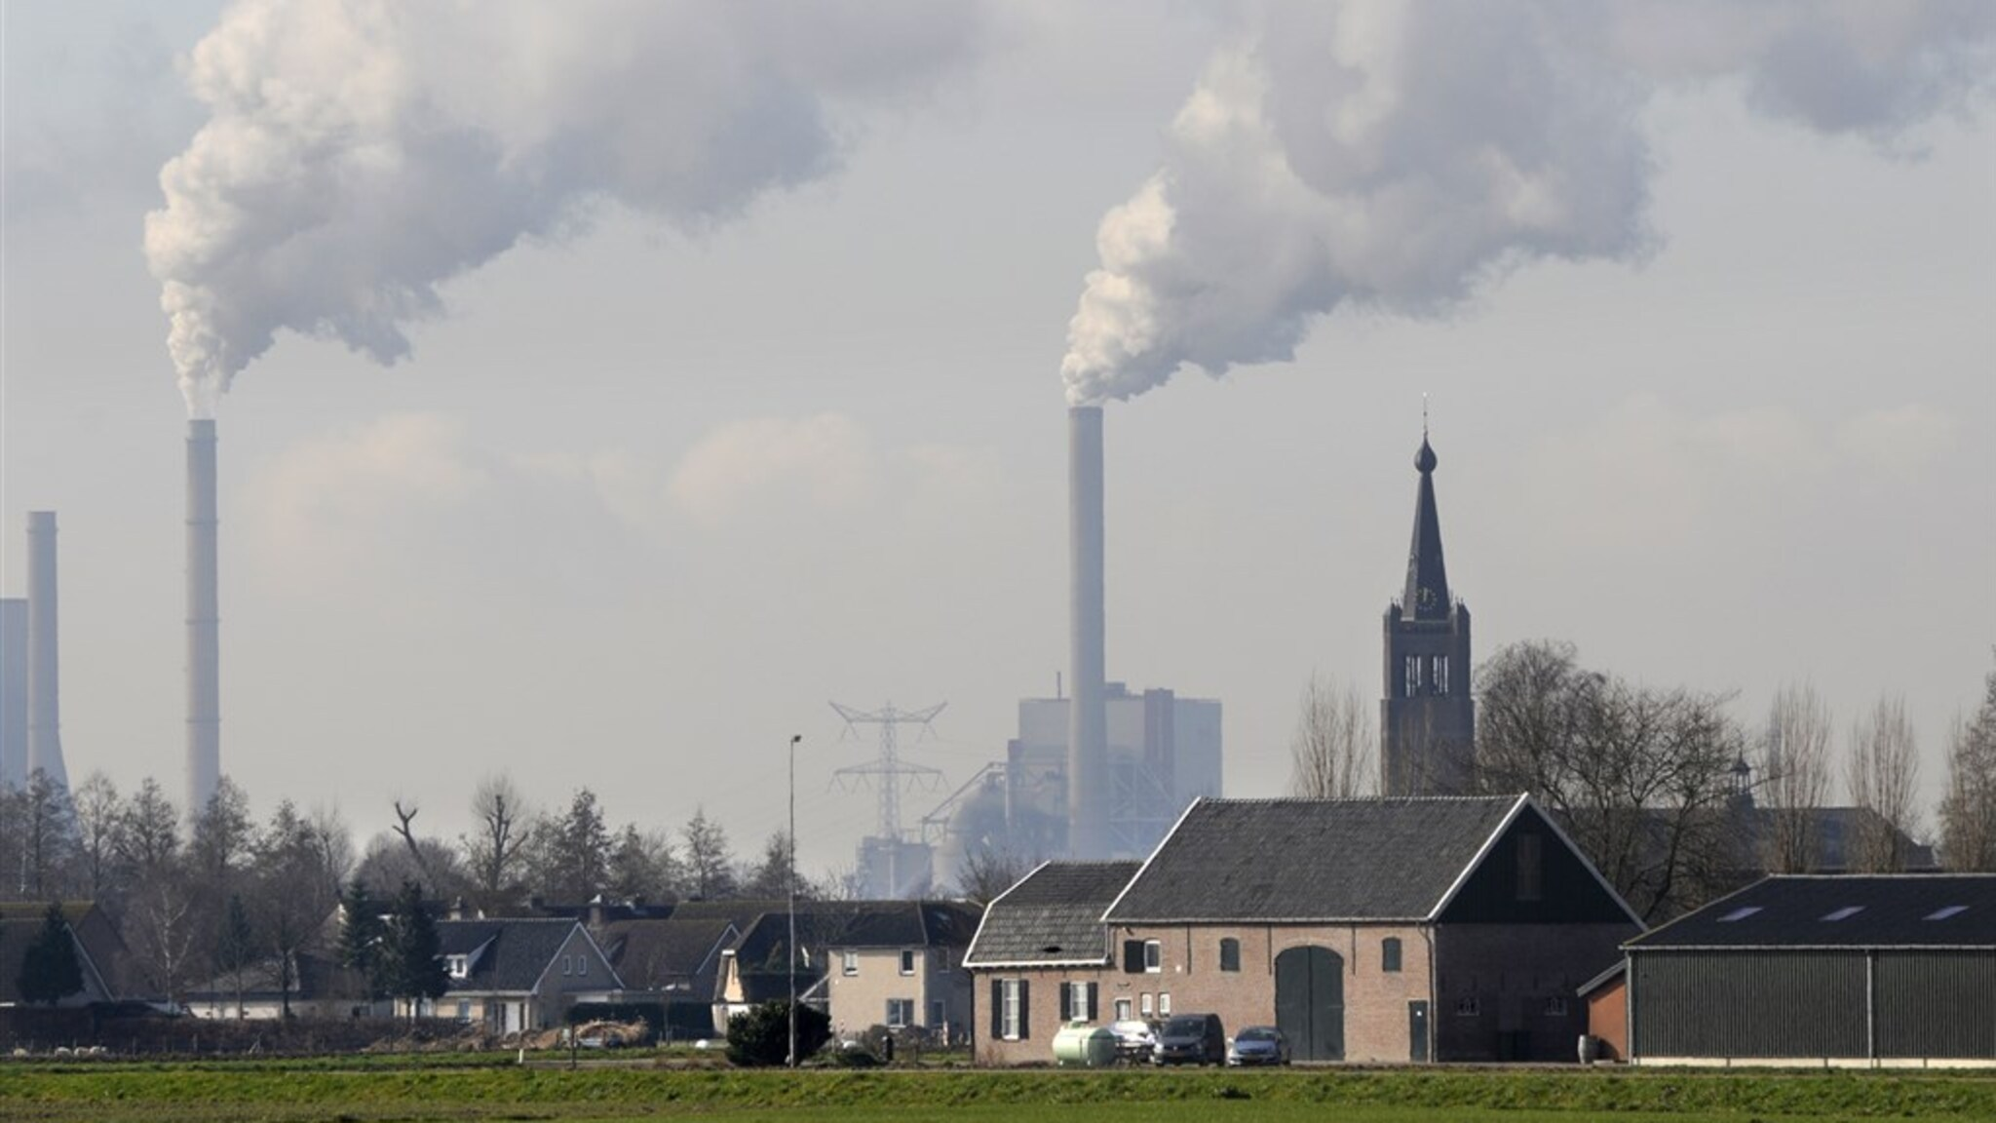
De Europese Unie bepaalt hoeveel vuile lucht
elk land mag uitstoten.
waar

Slide 15
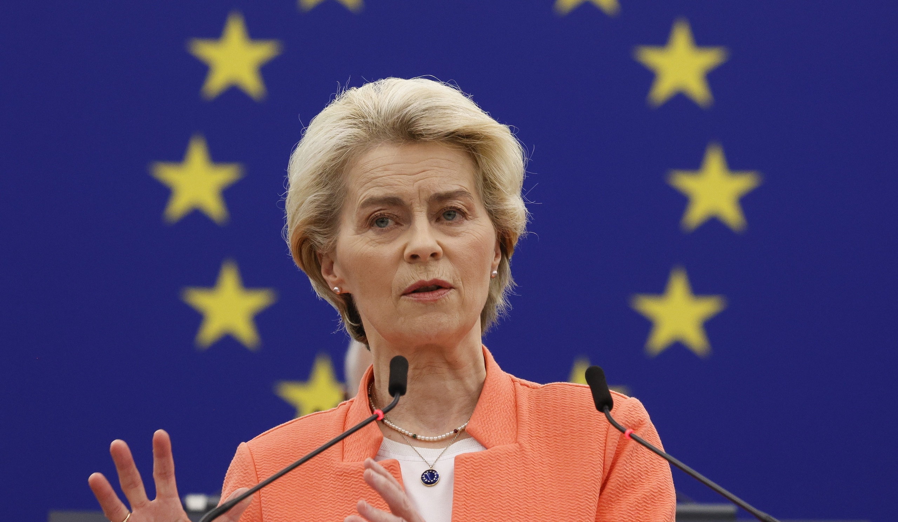
De voorzitter van de Europese Commissie
bepaalt of een plan wel of niet doorgaat.
Niet
waar

Slide 16
Op het stembiljet mag je
2 namen aankruisen.
Niet
waar

Slide 17
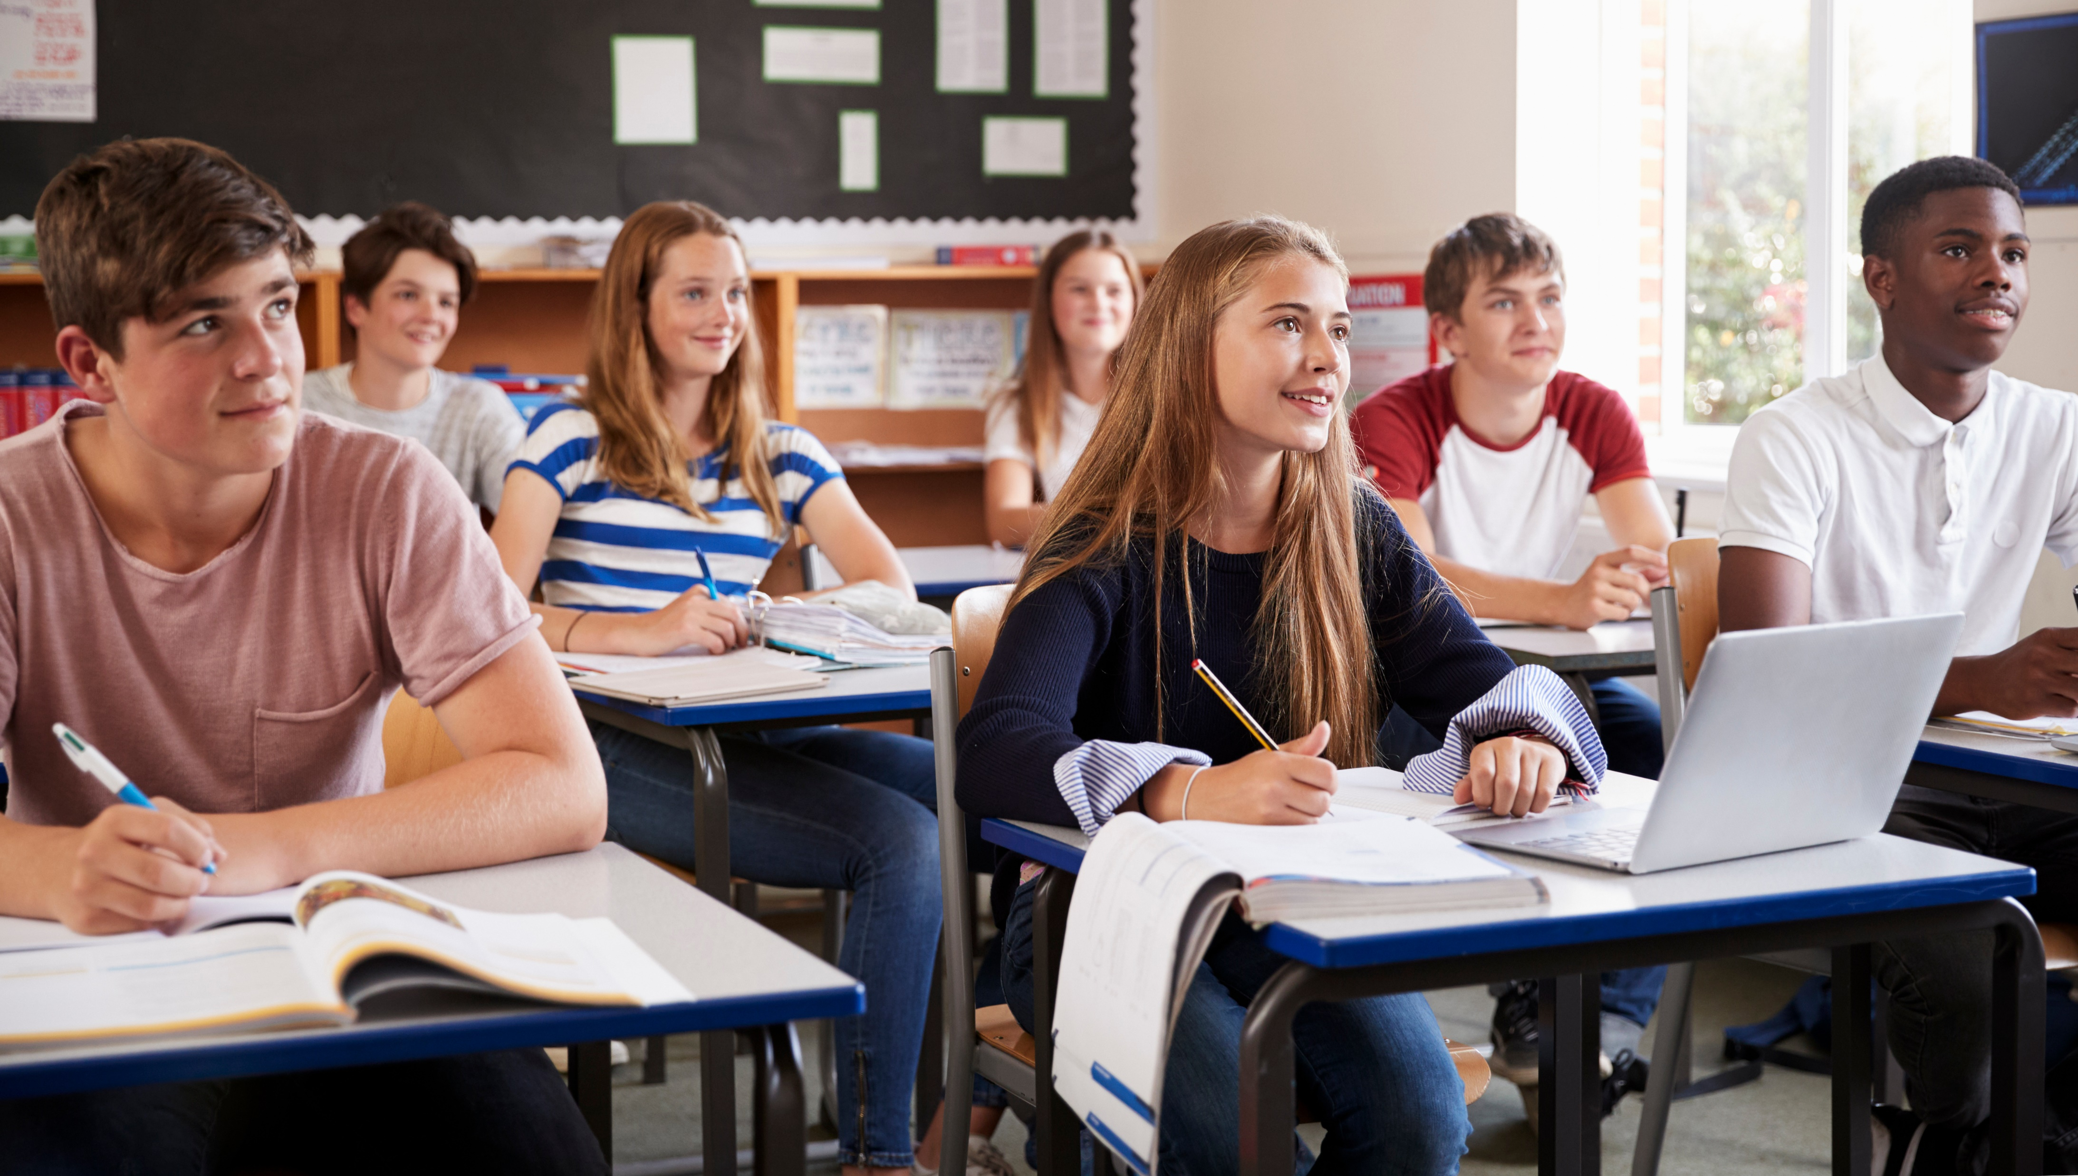
De Europese Unie bepaalt hoeveel geld landen moeten uitgeven aan onderwijs.
waar

Slide 18
De meeste politieke partijen denken
ongeveer hetzelfde over wat er moet gebeuren.
Niet
waar

Slide 19
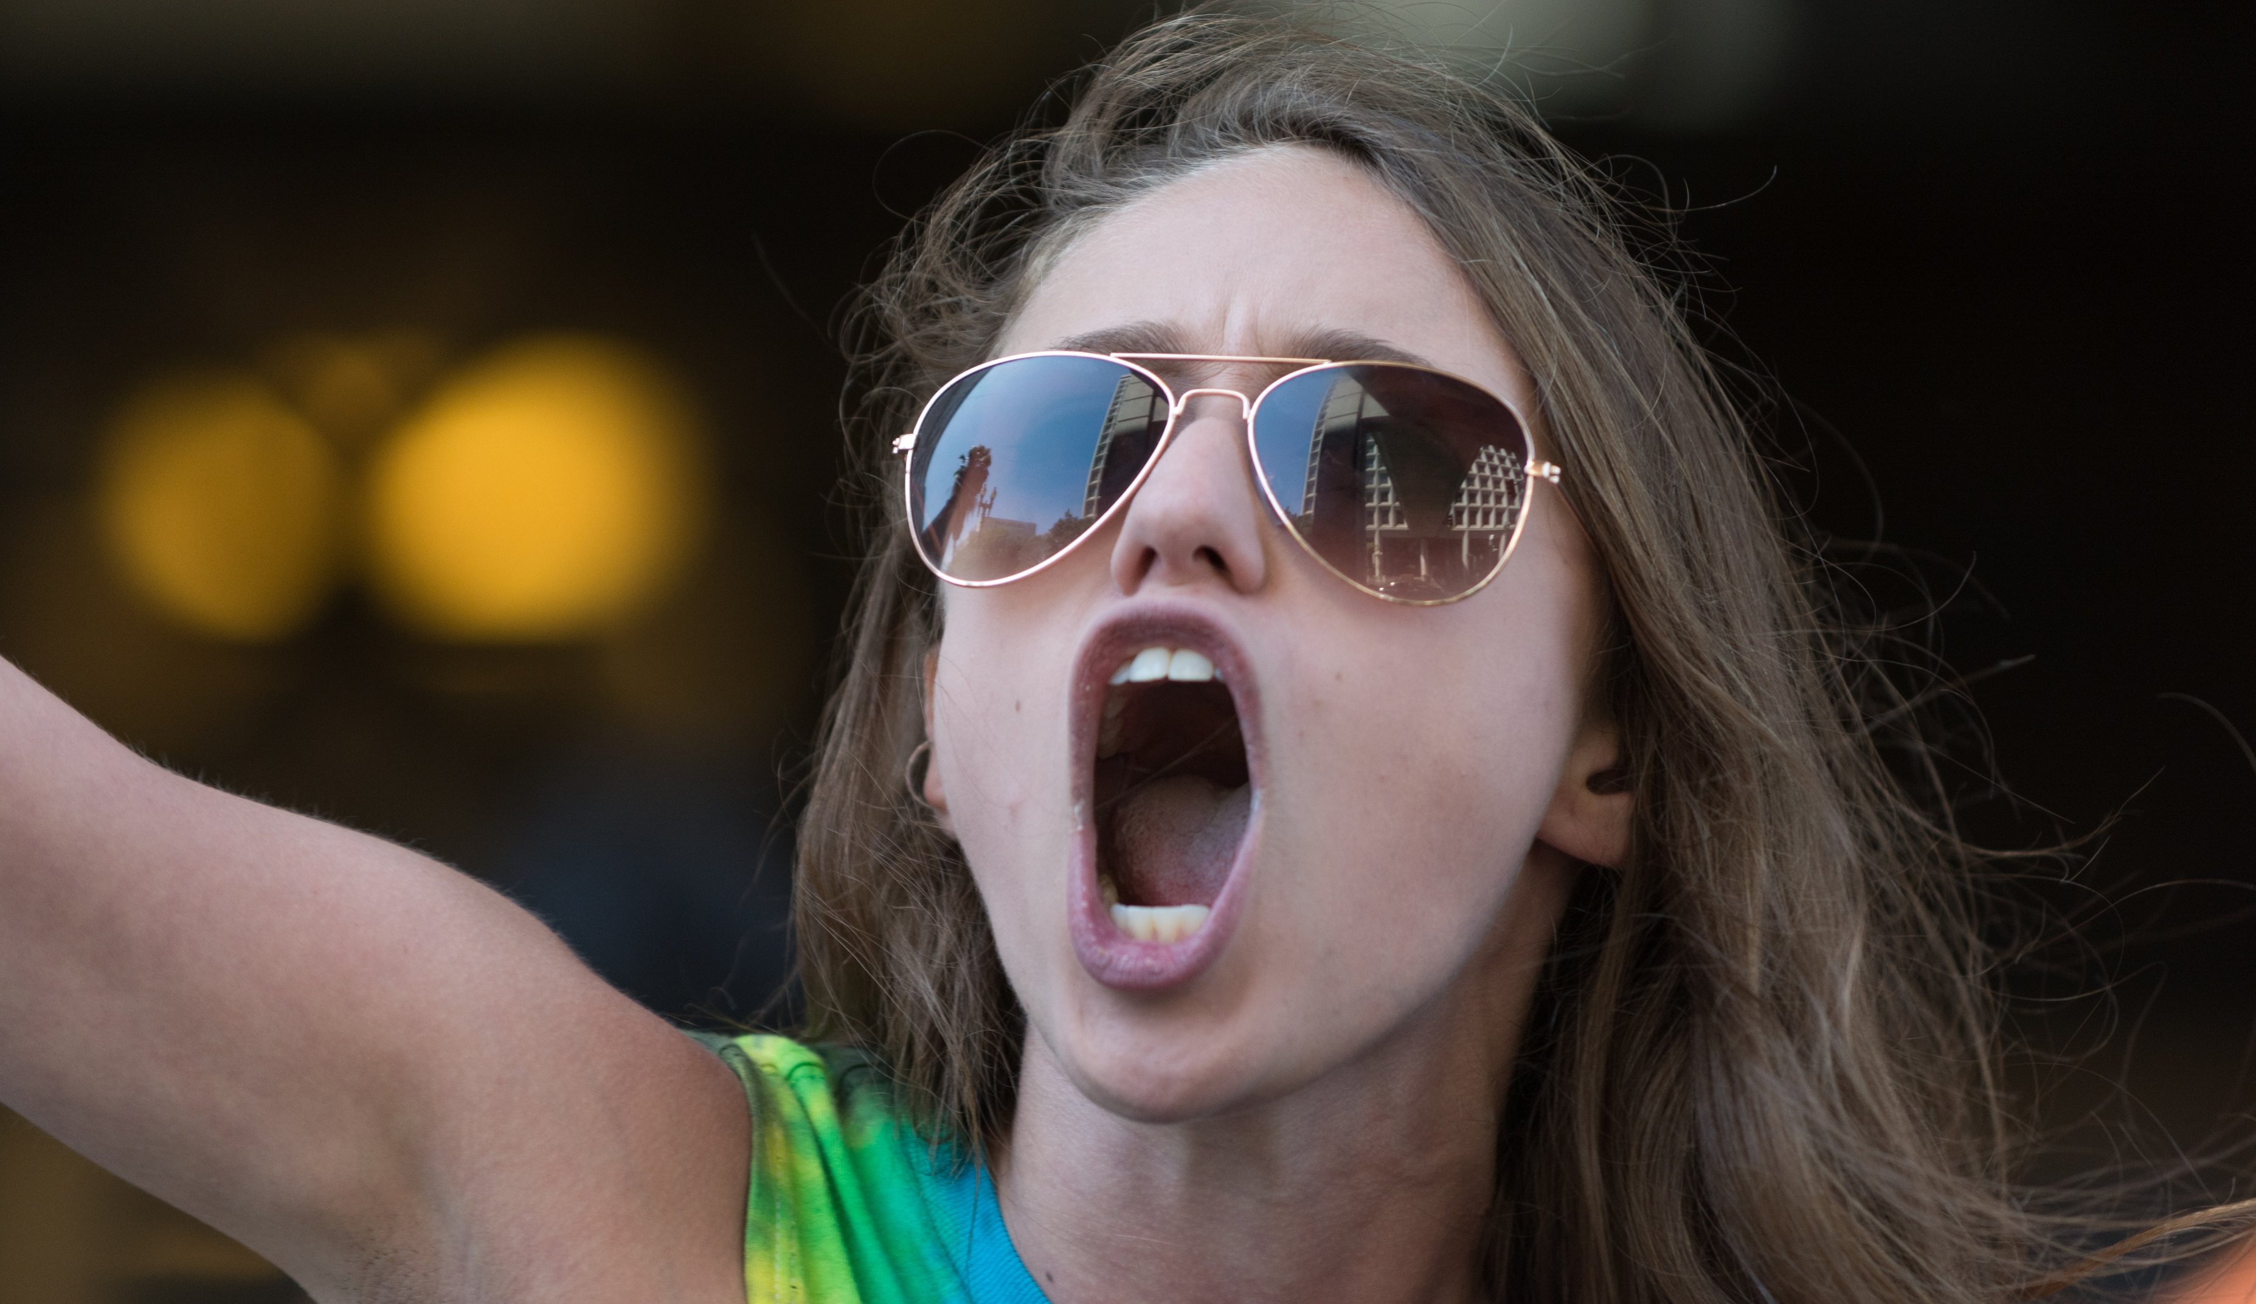
‘De meeste stemmen gelden’ betekent:
wie het hardst roept krijgt zijn zin.
Niet
waar

Slide 20
Stemmen = aangeven welke partij van jou
in het Europarlement mag zitten..
waar

Slide 21
Iedereen die een goed idee heeft kan aanschuiven
aan de vergadertafel van het Europarlement.
Niet
waar

Slide 22
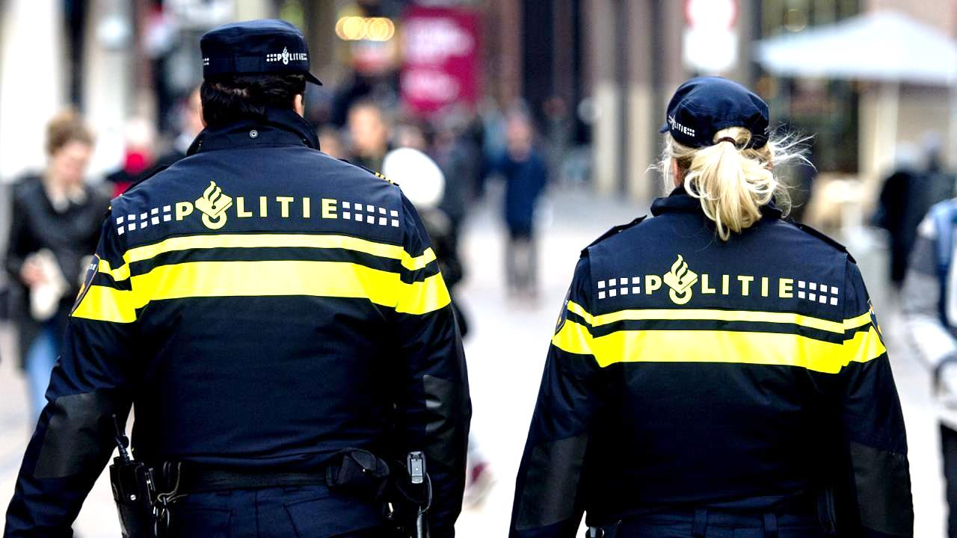
De Europese Unie beslist wat de politie
van elk land wel en niet mag doen.
Niet
waar

Slide 23
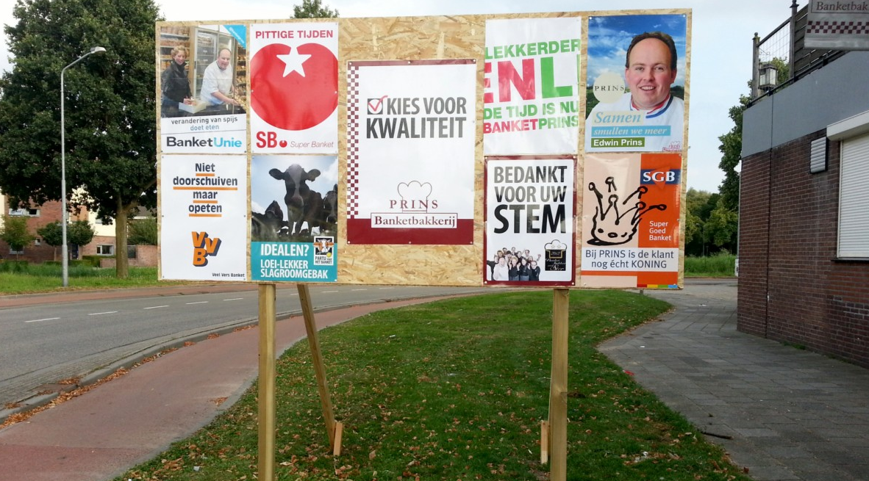
Er doen ongeveer 10 partijen mee
aan de Europese verkiezingen.
Niet
waar

Slide 24
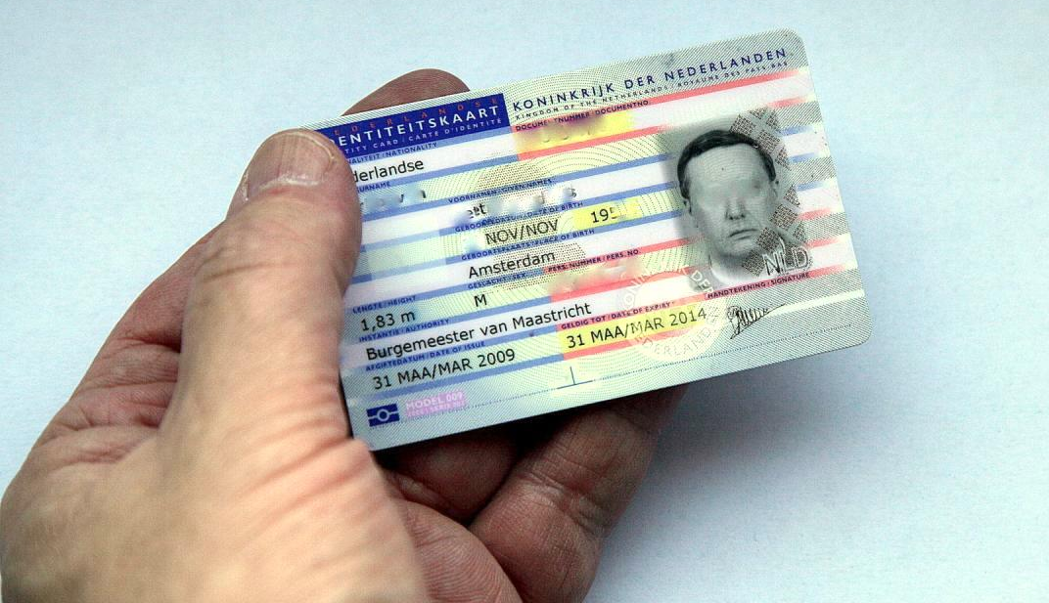
Zonder paspoort of ID-kaart
kun je niet stemmen.
waar

Slide 25
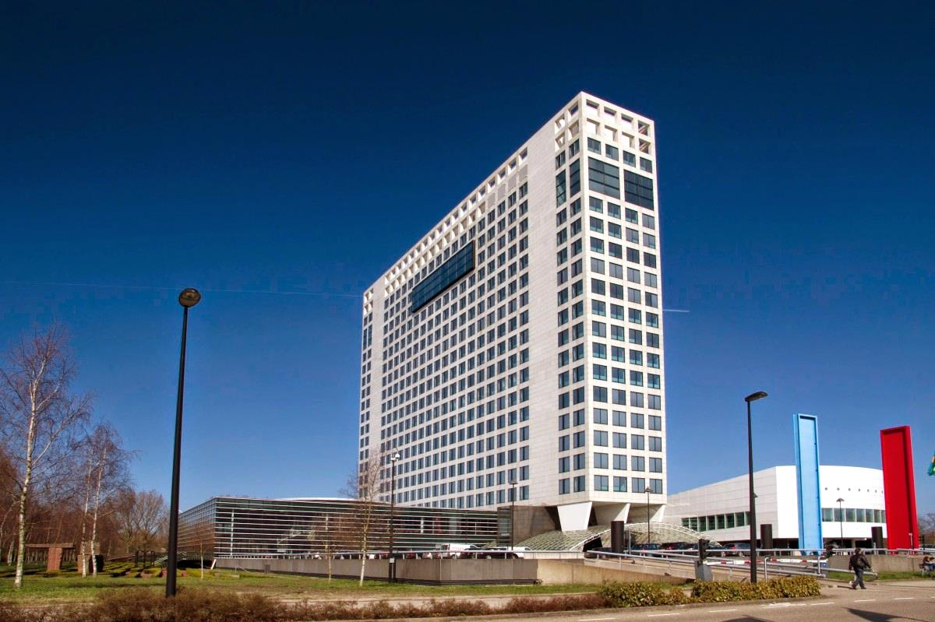
Om te stemmen voor het Europarlement
moet je naar het Gemeentehuis.
Niet
waar

Slide 26
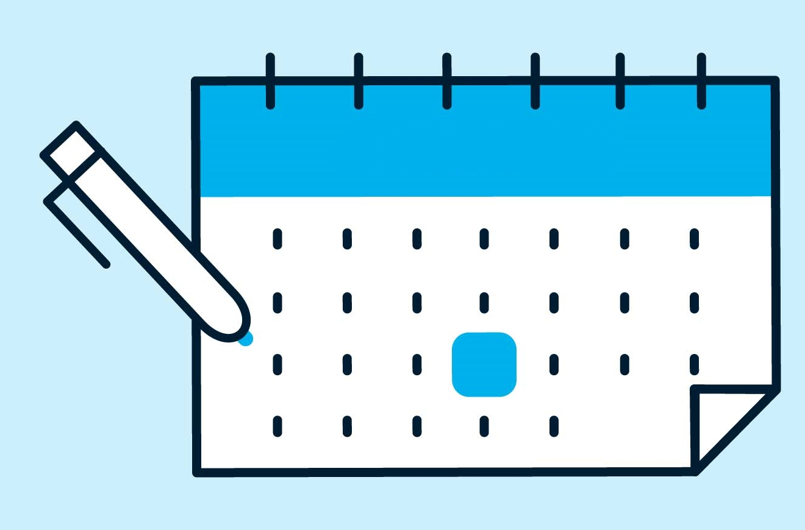
In Nederland duren de
Europese Parlementsverkiezingen
1 dag.
MAART
waar
16

Slide 27
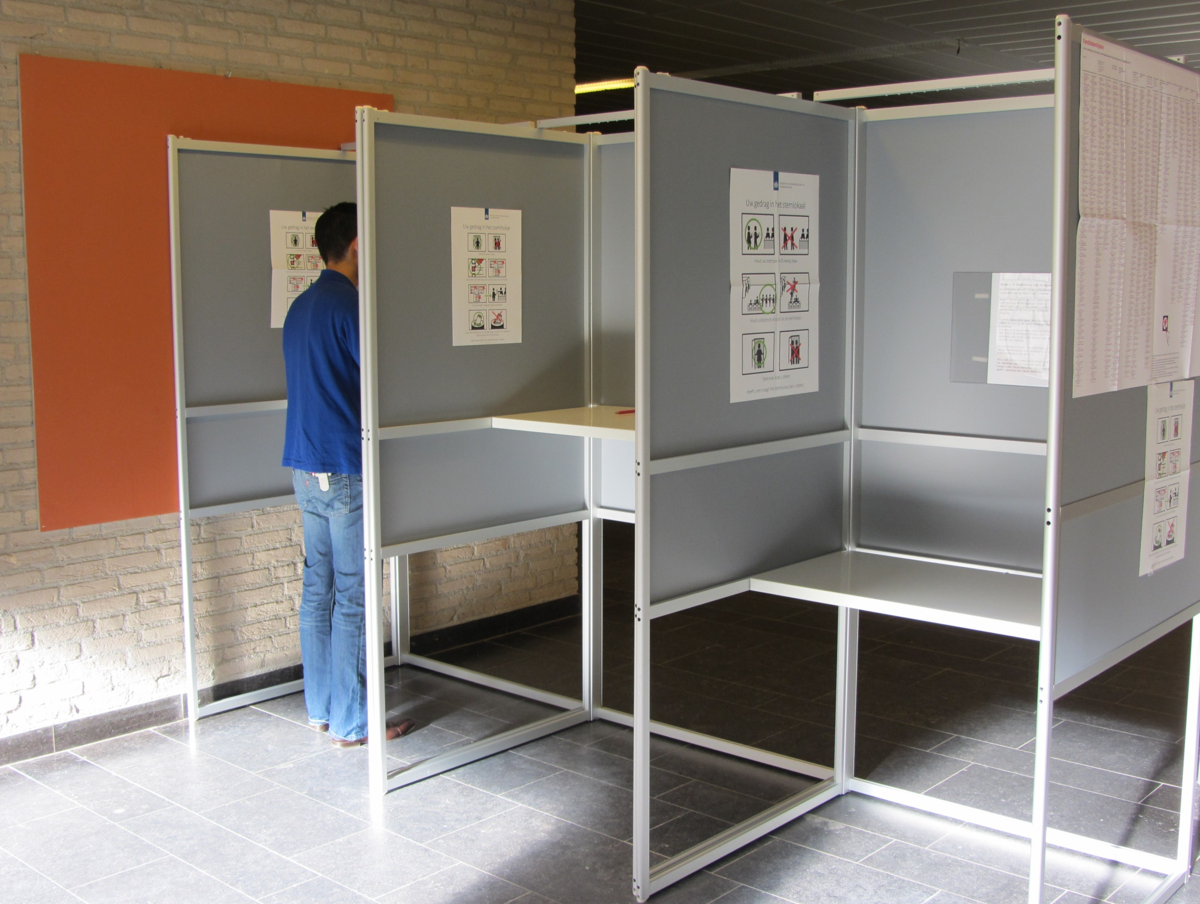
Je mag iemand mee het stemhokje in nemen.
Niet
waar

Slide 28
Door te gaan stemmen heb je invloed op
hoe het in Europa geregeld wordt.
waar

Slide 29
Je stembiljet is alleen geldig
als je je naam erop zet.
Carla Versluis
Niet
waar

